Slide 1
Ajankohtaista infektioidentorjunnasta
Pitkäaikaislaitosten infektioyhdyshenkilöiden koulutus 4.5.2022
Infektiolääkäri Lotta Simola

Slide 2
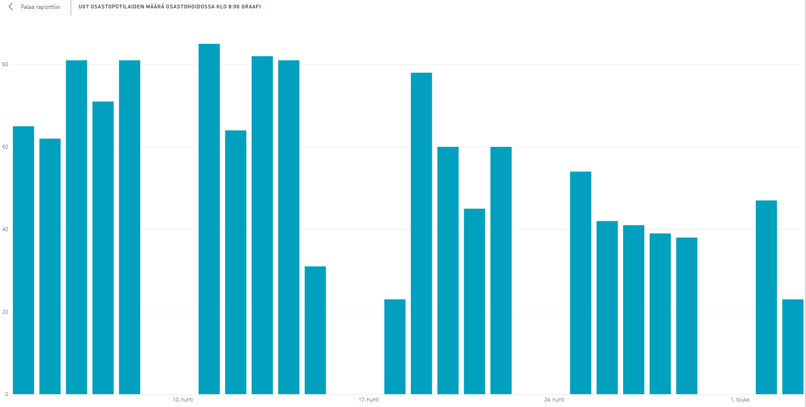
COVID-potilaiden määrä PPSHP tkvo 30 vrk

Slide 3
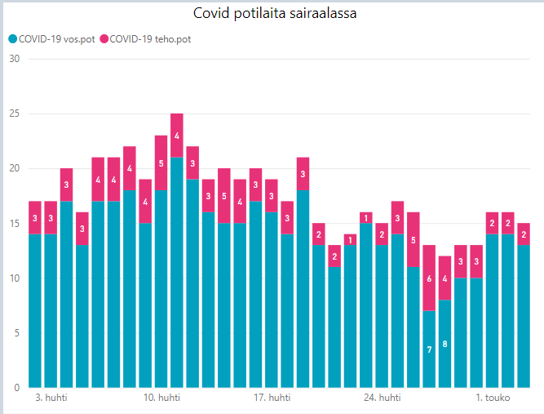
COVID-potilaiden määrä OYS 30 vrk

Slide 4
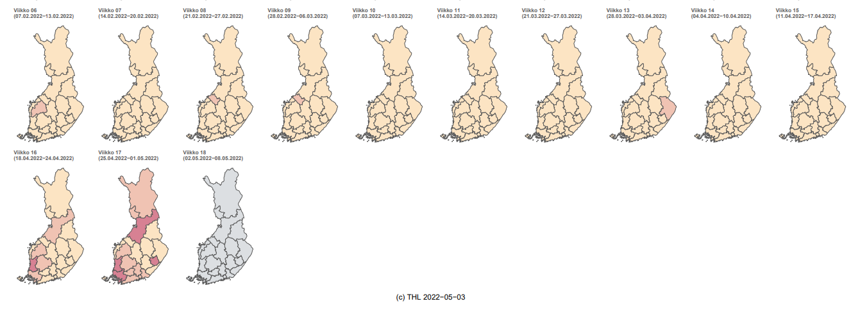
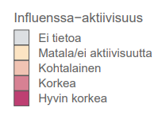
Influenssakäynnit tk:ssa viikoittain ja sairaanhoitopiireittäin kevät 2022

Slide 5
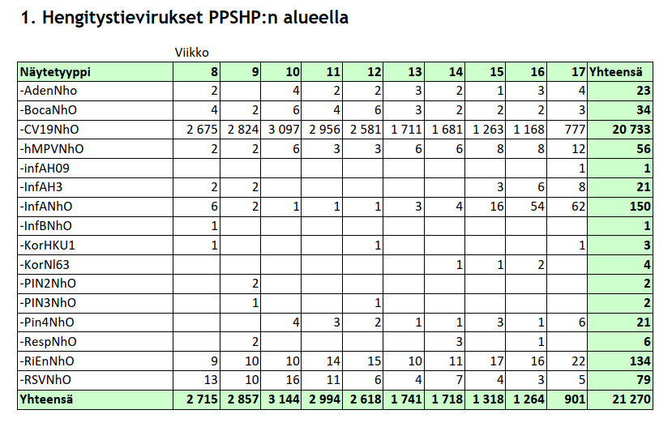

Slide 6
